Slide 1
Klikni in prisluhni

Slide 3
Železo
Baker
Živo srebro
Zlato

Slide 4
ŽELEZO

Slide 5
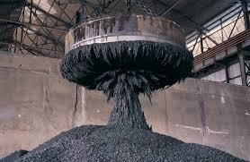
ŽELEZO

Slide 6
BAKER

Slide 7
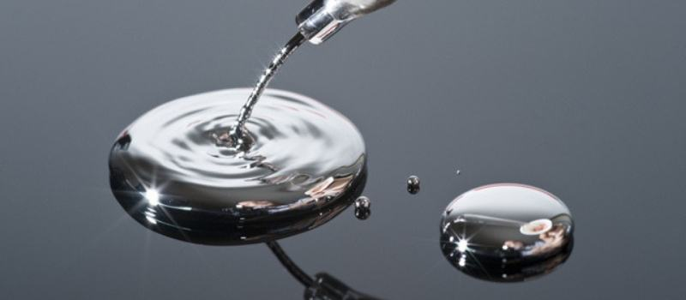
ŽIVO SREBRO

Slide 8
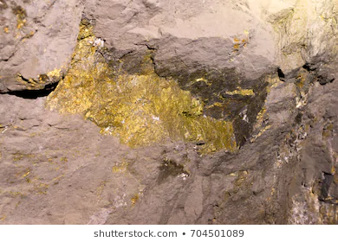
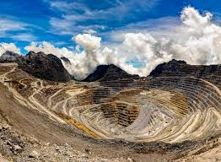
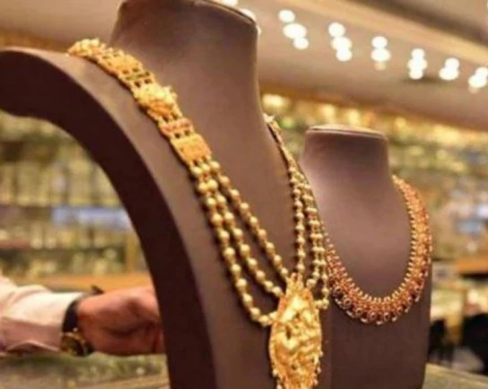
ZLATO

Slide 9
ZLITINE

